Slide 1
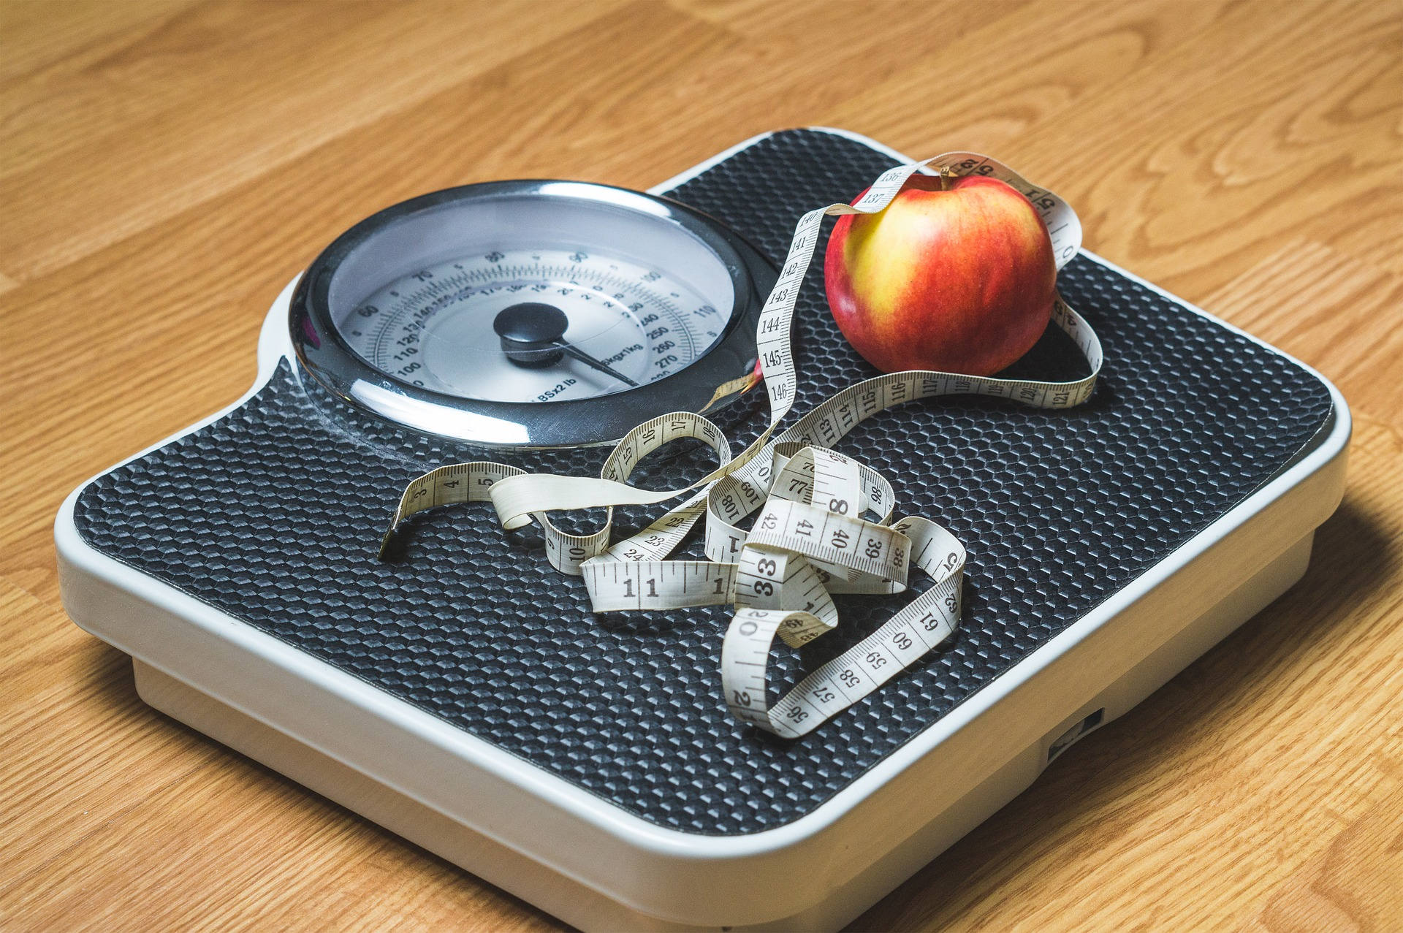
Studentská nutriční poradna
Mgr. Filip Martiník
Mgr. Martin Krobot

Slide 2
Kontakt
Mgr. Filip Martiník
  filip.martinik@gmail.com
  Kancelář 308, pavilon A21
Všechny dotazy směřujte na mě

Slide 3

Základní pravidla I.
Nelze konzultovat výživu se studenty, kteří mají nějaký zdravotní problém (Celiakie…)
Záznamy jídelníčků minimálně za 3 dny
  Jste povinni přihlášenému klientovi napsat, že po něm budete chtít jídelníček!
Vždy měřte všechna antropometrická měření
Vyplňovat všechny údaje a stejně tak
POZNÁMKU UČITELI

Slide 4
Základní pravidla II.
Klíč vyzvednete na recepci UKB proti ISICU a podpisu.
Studenta (klienta) počkáte a případně mu otevřete dveře na ústav.
Používáte pouze přístroje, které jsou určeny pro poradnu. (Tanita, Stadiometr, Počítač).
Před odchodem zavřete okna, vypnete elektronická zařízení.
Před odchodem vše zkontrolujete a po odchodu ZAMKNETE dveře a klíč vrátíte na vrátnici.

Slide 5

Podmínky ukončení předmětu
Minimálně 2 klienti v poradně.
Minimálně 4 konzultace (je na vás jak si to nastavíte).
Minimálně 1 osobní supervize učitelem, kterou si předem domluvíte.

Slide 6
Aplikace v IS
https://is.muni.cz/auth/snutripo/

Slide 7
Jak s termíny
Obsazeno:
  13.11. 9:00 – 10:40
  4.12. – 6.12. 10:05 – 12:30
  18.12. 20.12. 10:05 – 12:30
  15.1. – 17.1. 10:05 – 12:30
Vše mimo tyto termíny je volné pro Vás.
Termíny vypisujete od 15.10.!!! Musí však být nachystané již na 8.10.!!!!!!
https://is.muni.cz/auth/df/terminypor/

Slide 8
Vybavení
Tanita
Stadiometr
Počítač
Tiskárna

Slide 9
A nyní vzhůru do poradny

